Slide 1
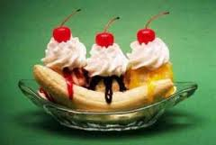
Холодные десерты
Изучаем на уроках технологии
Автор: Петрова Ольга Николаевна
Преподаватель школы №123
Город Санкт-Петербург

Slide 2
Десерты - приятное дополнение будничного стола и непременный атрибут праздничного застолья. Это суфле, блинчики, мороженое, кисели, компоты, желе, муссы и многое другое. Хорошо приготовленный десерт будет великолепным финалом обеда. Особое внимание следует уделять свежести и качеству продуктов. Напитки бывают горячие и холодные, с алкоголем и без него травяные, фруктовые, овощные, молочные. Горячие напитки черный и зеленый чай, каркаде и мате, кофе и какао, горячий шоколад, цикорий, шиповник, мята. Черный чай с приятным вяжущим вкусом и тонким ароматом тонизирует, благотворно действует на сердечнососудистую систему, укрепляет стенки капилляров. Зеленый чай полезен для желудочно-кишечного тракта, очищает организм от шлаков. Чай заваривают вместе с сушеными листьями мяты, душицы, мелиссы, смородины.

Slide 3
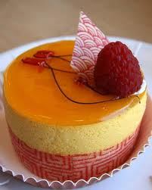
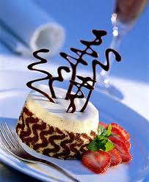
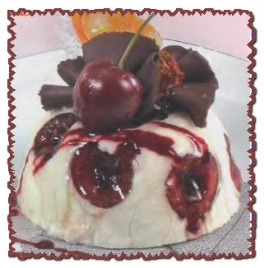
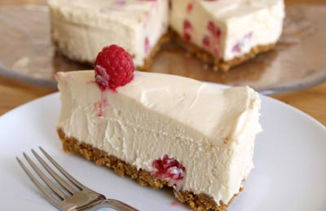
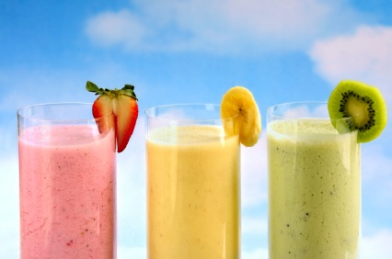
Красиво?

Slide 4
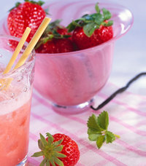
Десерт — сладкое блюдо, завершающее обед. На десерт подают компот из свежих фруктов, мороженое, желе, заварные кремы, сладкие паи, паровые пудинги и пирожные.

Slide 5
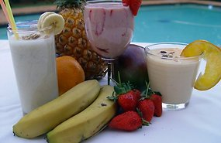
Из истории
В древности было принято завершать обед фруктами, медом или сыром. В средневековой Европе между мясными блюдами подавали желе и сладкие фруктовые пироги или пирожные. Позднее из Испании и Сицилии пришла традиция подавать на десерт шербеты и мороженое, а из Америки — шоколад. В идеале за сытным обедом должен следовать легкий фруктовый десерт, тогда как сладкий пирог или сдобный пудинг приемлем после легкого обеда.

Slide 6
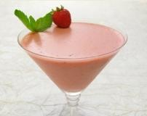
Для праздничного обеда по торжественному случаю с большим количеством блюд надо подать не один, а несколько десертов. Здесь подойдут пышные взбитые кремы, разнообразные муссы с консервированными фруктами и маленькие пирожные с кремом.

Slide 7
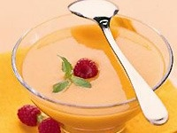
Для летнего периода наиболее актуальны холодные десерты. К ним относятся кремы, сладости из заварного и слоеного теста, тарталетки, холодные пудинги, фруктовые салаты, фруктовые коктейли, компоты, десерты из творога и йогурта, мороженое, желе и т. д. Крем — замечательный десерт, позволяющий варьировать вкус и пищевую ценность путем введения разных добавок. Готовят его обычно за несколько часов до приема гостей.

Slide 8
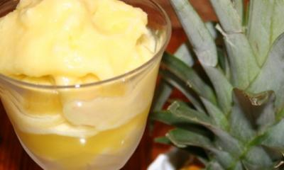
Ананасный шеpбет
Очень вкусный прохладный десерт из ананаса и цитрусовых. Ингридиенты для приготовления ананасного щербета указаны на 4 персоны.
Продукты:
1 крупный спелый ананас
сок 2 апельсинов
сок 4 лимонов
сахар по вкусу (я брала стакан)
вода

Slide 9
Способ приготовления:
Возьмите большой красивый ананас с веткой. Срежьте верхушку и выньте мякоть.
Мякоть разотрите или измельчите в миксере.
Сделайте крепкий лимонад из сока апельсинов, лимонов, сахара и воды.
Добавьте растертую мякоть ананаса и оставьте на 30 минут.
Процедите смесь.
Заморозьте, время от времени перемешивая массу, чтобы она не кристаллизовалась.
Заполните замороженной массой ананас и закройте срезанной верхушкой с веткой.

Slide 10
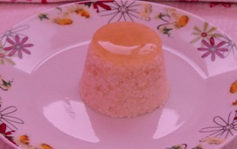
Рецепт яблочного самбука
Многие кулинары в курсе, что самбук – это холодный десерт на основе фруктов с добавлением яиц и желатина. Но у моего же мужа при словах «Дорогой, попробуй самбук, который я тебе приготовила.» возникли совершенно иные ассоциации (алкогольные – самбука), т.к. такого он еще ни разу в жизни не пробовал.
Этот рецепт я знаю уже очень давно. Вместе с мамой я готовила это блюдо еще со школы. Обычно самбук я готовлю летом-осенью в разгар яблочного сезона. Лично мне, этот десерт больше всего нравится с яблоками, хотя я знаю множество других вариаций.

Slide 11
Ингредиенты:
Яблоки 500-600 гр.
Желатин 8 гр.
Белки яичные 2 шт.
Сахар по вкусу
Ванилин
Вода (для желатина) ½ ст.

Slide 12
Приготовление:
Яблоки помыть, удалить сердцевину и очистить от кожицы.
Очищенных яблок должно быть около 400 гр.
Яблоки натереть на крупной терке, выложить в жаропрочную посуду и поставить на небольшой огонь.
Тушить яблоки около 10-15 минут (в зависимости от сорта яблок).
Готовые яблоки охладить, протереть через сито либо же взбить в блендере.
Желатин залить водой и поставить набухать на 20 минут.
Затем желатин на медленном огне растворить.
Белки отделить от желтков, взбить белки отдельно до белой пышной пены, затем постепенно добавить сахар.
Полученную белково-сахарную массу добавить в охлажденное яблочное пюре и взбить венчиком (или миксером) до образования белой пышной пены.
Желатин процедить и тонкой струйкой влить в яблочно-белковую массу.
Тщательно все размешать ложкой.
Приготовленную таким образом массу разложить в формы или стаканы, поставить в холодильник для охлаждения.

Slide 13
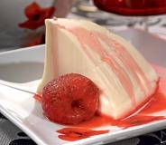
Панакотта с ванилью и клубникой.
Знаменитого сливочного пудинга родом из Пьемонта - - переводится с итальянского как «вареные сливки». Едят его теперь во всем мире, подавая с шоколадными, карамельными и фруктовыми соусами, свежими или консервированными ягодами и фруктами. Когда сахар был очень дорогим, его в панакотту не добавляли вовсе, подслащивая десерт ягодами и орехами.
Начинайте готовить за 4 ч до подачи

Slide 14
Ингредиенты:
400 мл сливок жирностью 30%
100 мл молока
2 ст. л. сахара
1 маленький апельсин
1 стручок ванили
2 пластины или 2 ч. л. желатина
300 г лесной или садовой земляники (клубники)
3 ст. л. сахарной пудры
1 ст. л. лимонного сока
растительное масло для смазывания
лимонная мелисса или мята для украшения
6 порций.
Подготовка: 35 мин. Приготовление: 3 ч.

Slide 15
Приготовление
1. Сотрите с апельсина цедру мелкой теркой. Желатин замочите в 3 ст.л. холодной воды на мин. Сливки влейте в сотейник с толстым дном, добавьте молоко. Стручок ванили разрежьте вдоль пополам, кончиком ножа выскребите семена в смесь сливок и молока, туда же положите стручок, добавьте сахар и цедру.
2. Поставьте сотейник на небольшой огонь, помешивая, доведите до кипения и готовьте 15 мин. Снимите сотейник с огня, стручок ванили удалите. Постоянно помешивая венчиком, добавьте в сотейник желатин (если желатин в пластинах, их нужно отжать). Мешайте до полного растворения желатина, 2-3 мин.
3. Смажьте небольшие формочки или чашки растительным маслом. Разлейте сливочную смесь по формочкам, поставьте в холодильник минимум на 3 ч.
4. Отложите несколько ягод клубники для украшения, оставшиеся ягоды почистите и измельчите в пюре, добавьте лимонный сок и сахарную пудру, перемешайте. До подачи уберите в холодильник.
5. На плоскую тарелку налейте немного пюре из ягод. Переверните форму и выложите панакотту на пюре. Также выложите остальные пудинги. Украсьте ягодами и листиками лимонной мелиссы.
Совет гастронома
Ёсли у вас мало времени, выложите теплую смесь для панакотты в бокалы и поставьте в холодильник на самую холодную полку на 1 ч. Такую панакотту нельзя вынуть, но она все равно очень вкусная. Вообще панакотта должна застыть, но при этом остаться по консистенции мягкой, нежной и кремообразной, поэтому важно не переборщить с желатином.

Slide 16
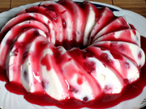
Холодный пудинг с вишнями
Оригинальный рецепт: Творожно-манный пудинг с ягодами
Источник рецепта: Книга "Здоровое питание"
Каталог: Десерты / Другие десерты
Время приготовления:
Количество порций: 4
Вкусы: вишнёвый лёгкий молочный
Сложность рецепта:
- от автора: Не определен
- от пользователей: (0 мнений)
Калорий в блюде: 1124
Ориентировочная стоимость:
137.64 руб. Москва

Slide 17
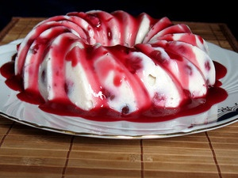
Ингредиенты
Консервированные вишни-1 банка,вес вишен нетто 370 грамм
Крахмал-30 грамм + 1 стол.ложка
Молоко (3,5 %-ной жирности)-500 мл
Мёд-3 стол.ложки
Корица-1/2 чайной ложки
Сахар-30-40 грамм

Slide 18
Способ приготовления
Вишни выложить в дуршлаг,чтобы стёк сок,сок при этом отлавливаем,он нам пригодится для соуса
Смешать 30 грамм крахмала с небольшим кол-вом молока,перемешать до гладкости
Остальное молоко вместе с мёдом и корицей довести до кипения
Влить тонкой струйкой,помешивая, в молоко с мёдом крахмал,добавить вишни
Проварить,помешивая до загустения
Обдать холодной водой средних размеров форму и залить в неё горячую смесь
Когда пудинг остынет,убрать в холодильник на 8 часов
Для соуса смешать немного вишнёвого сока с 1 стол.ложкой крахмала
Остальной сок вместе с корицей и сахаром проварить примерно 5 минут
Добавить смешанный с соком крахмал и недолго проварить
Пудинг выложить из формы на блюдо и залить соусом

Slide 19
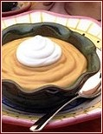
Холодный какао-крем.
Предлагаем к вашему праздничному столу вкусный и простой кулинарный рецепт приготовления десерта. Продукты: 1/2 л молока, 3 ст. ложки сахара, 3 ст. ложки муки, 3 ч. ложки какао.
Для приготовления десерта по этому кулинарному рецепту нужно молоко разлить в две емкости поровну. В одной молоко размешать с сахаром, мукой и какао, а в другой – вскипятить. В кипящее молоко влить сладкое какао и, непрерывно помешивая, сварить густую массу.
Крем вылить в смоченную водой форму и поставить в холодное место. Охлажденный крем выложить на тарелки и украсить взбитыми сливками.

Slide 20
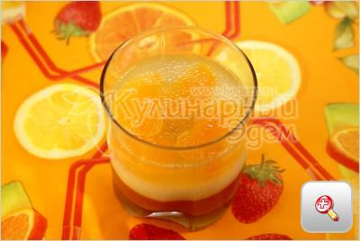
Десерт «Апельсиновый стакан»
Ингредиенты:
2 апельсина,
20 г желатина,
30 мл. сливок,
2 ст. ложки сахара.

Slide 21
Приготовление:
Желатин замочить в воде на 1 час. Апельсин почистить и разделить на дольки. Из второго апельсина выжать сок через соковыжималку. Разбухший желатин довести до кипения но не кипятить! Разделить желатиновую основу на три части. В одну влить апельсиновый сок и за кипятить. В другую влить холодные сливки. В третью добавить сахар и закипятить до полного растворения сахара. Взять два широких стакана или креманки и первым слоем вылить апельсиновый сироп, поставить в холодильник на 20-30 минут. Потом достать и вылить сливочный сироп и тоже убрать в холодильник. Третий слой из бесцветного сиропа, а посредине укладываете дольки апельсина. Охлаждаете до полного образования желе.
Приятного аппетита!

Slide 22
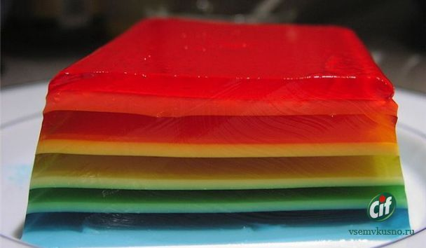
Холодный торт
Ингредиенты:
сметана - 1 ведерко
сахар - 1,5 ст.
желатин - 6 пачек
желе - 2 пачки
молоко - 1 ст.

Slide 23
Инструкция:
первый слой:
На одно ведерко сметаны добавить 1 стакан молока и 1,5 стакана сахара. Перемешать.
Далее берешь 4 пачки желатина и заливаешь водой. Когда вода впитается и желатин набухнет,поставить все это вариться,все время помешивая. Когда желатин сварится,добавить его в первую смесь(сметана,сахар,молоко),налить на противень и поставит в холодильник.
второй слой:
На 2 пачки желе добавить 2,5-3 стакана воды(кипяток). Желатин варится так же,как и в первом слое. Желе и готовый желатин перемешать,налить сверху первого слоя и поставить в холодильник.
Можно добавить еще слои (приготовление такое же))))))

Slide 24
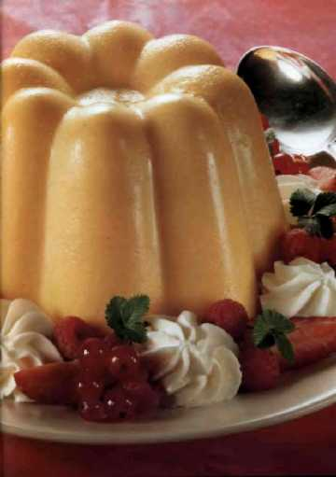
Манный пудинг
СОСТАВ ПРОДУКТОВ:
500 мл молока,
0,5 стручка ванили,
1 пакетик порошка для ванильного соуса,
30 г манной крупы,
50 г сахарного песка,
2 яичных желтка.
75 г холодного молока,
2 яичных белка

Slide 25
Инструкция:
Вскипятить молоко в кастрюле. В это время смешать порошок для соуса с манкой, сахаром и яичными желтками; добавить холодное молоко. При помешивании влить кипяченое молоко и оставить смесь на 10 минут.
Взбить белки до густоты и подмешать к горячей молочной смеси. Заполнить массой форму для пудинга (объем 750 мл) и поставить на несколько часов в холодильник.
Опрокинуть манный пудинг на плоское блюдо.
СОВЕТ: можно украсить манный пудинг фруктами сезона и взбитыми сливками или подать к нему сладкий клубничный соус.
Время: 20 минут (не считая времени на охлаждение)
В одной порции: Б: 9 г. Ж: 8 г. У: 27 г, кдж: 934, ккал: 222

Slide 26
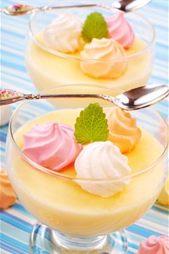
Сладкий кремовый десерт «Забаглионе»
Основной ингредиент: яйца
Категория блюда: выпечка и десерты
Кухня: итальянская кухня
Желток яичный — 6 штук
Пудра сахарная — 100 г
Марсала — 6 столовых ложек
Мята — 1 пучок

Slide 27
Инструкция:
Взбейте яичные желтки с сахарной пудрой до густоты.
Добавьте сладкое крепленое вино «Марсала» и взбивайте, пока масса не увеличится в 2 раза.
Подавайте охлажденным с веточкой мяты.

Slide 28
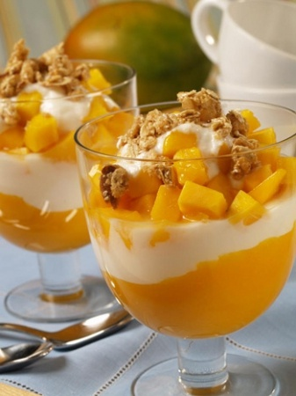
Парфе
Парфе холодный десерт. Слово «парфе» используется во французском, начиная с 1894 г.
Готовится из сливок, взбитых с сахаром и ванилью, а затем замороженных в металлической форме. Иногда в парфе добавляют взбитые яйца. В качестве ароматизаторов для парфе используют кофе, какао, тертый шоколад, фруктовые пюре или соки.
Распространённый способ подачи парфе — в стакане, в виде цветных слоев.

Slide 29
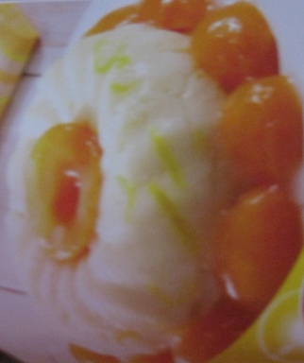
Манный пудинг
Итак для приготовления пудинга нам понадобится на 4 порции:
250мл. молока, 40г. манной крупы, 1/2 пакетика ванильного сахара, цедра 1/2 лимона, 2 яичных белка, 50г. сахарного песка, 1 ст. л. сливочного масла, 1/2 чайной ложки крахмала, 8 консервированных абрикосов, 100мл. абрикосового сиропа.

Slide 30
Инструкция:
Молоко доведите до кипения, добавив щепотку соли. Тонкой струей всыпьте манную крупу и дайте закипеть при постоянном помешивании. Добавьте ванильный сахар, снимите с огня, накройте крышкой и оставьте на 15 минут. Добавьте лимонную цедру.
Духовку разогрейте до 180 градусов. Яичные белки взбейте с сахарным песком и добавьте в получившуюся манную кашу.
Небольшие формочки смажьте любым жиром, немного присыпьте мукой и выложите в них манную массу. Поставьте формочки в большую глубокую сковородку (противень), влейте воды на высоту 2 см. и поставьте в духовку на 30-35 минут.
Крахмал разведите 1 ст. л. холодной воды. Абрикосы залейте сиропом, поставьте на огонь, доведите до кипения, влейте крахмал и снова доведите до кипения. Готовый пудинг выложите на тарелки, полейте абрикосовым соусом и подайте на стол. Може украсить лимонной цедрой.

